Slide 1
Biểu diễn ngữ nghĩa của từ
Vector Semantic và Word embedding

Slide 2
Nội dung chính
Nghĩa của từ
Vector ngữ nghĩa / word embedding
TF-IDF
Word2Vec
Một số đặc điểm khác của Embedding
Hiện thực word embedding đơn giản.

Slide 3
Một số thuật ngữ quan trọng
Word: từ.
Lemma: Gốc từ.
Sense: mặt nghĩa.
Definition: Định nghĩa.

Slide 4
Words, Lemmas, Senses, Definitions
Mặt nghĩa
lemma
sense
definition

Slide 5
Gốc từ: pepper
Sense 1: spice from pepper plant
Sense 2: the pepper plant itself
Sense 3: another similar plant (Jamaican pepper)
Sense 4: another plant with peppercorns (California pepper)
Sense 5: capsicum (i.e. chili, paprika, bell pepper, etc)
A sense or “concept” is the meaning component of a word

Slide 6
Gốc từ
lemma (gốc từ) là một “hình thái” nhằm biểu đạt một khái niệm hay sự vật trong thực tế. “mouse” được gọi là lemma – nhằm thể hiện cho ý nghĩa về con chuột. Ngoài “mouse”, “mice” cũng có ý nghĩa tương tự
Một từ có thể mang nhiều mặt nghĩa khác nhau:
VD: từ “mouse” (con chuột)
mouse (N)
any of numerous small rodents... (động vật)
a hand-operated device that controls a cursor... (thiết bị máy tính).
➔Để xác định được chính xác nghĩa của từ “mouse”, cần dựa vào ngữ cảnh (context) cụ thể.
Bài toán khử nhập nhằng nghĩa của từ (word sense disambiguation – WSD).
Notes:
Ngu canh cua mot tu

Slide 7
Các loại quan hệ ngữ nghĩa giữa các từ
Synonyms (tạm dịch: đồng nghĩa)
Word similarity (tạm dịch: tương đồng)
Word relatedness (tạm dịch: liên quan)
Connotation (tạm dịch: nghĩa mở rộng)

Slide 8
Synonyms
Các từ khác nhau, nhưng mang chung một ý nghĩa (cùng đề cập đến một khái niệm hay ý nghĩa) được gọi là synonym. Hay nói cách khác, 2 từ được gọi là synonyms nếu như chúng có thể hoán đổi cho nhau mà không thay đổi ý nghĩa của câu.
VD:
Couch / sofa
Car / automobile

Slide 9
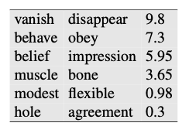
Word similarity
Hai từ khác nhau, nếu cùng đề cập đến một khía cạnh ý nghĩa cụ thể, thì được gọi là similarity.
VD: cats và dogs (cùng đề cập đến khía cạnh về động vật)
Để đánh giá được similarity, vần phải có sự can thiệp của con người. Con người sẽ đánh một trọng số xác định cho thấy tính “similarity” giữa 2 từ với nhau.
VD: Bộ SimLex-99 (Hill et al.)

Slide 10
Word relatedness
Hai từ được gọi là “liên quan (relatedness)” với nhau, nếu như nó cùng thuộc một lĩnh vực ngữ nghĩa (semantic fields) nhất định:
Semantic fields: là tập hợp các từ cùng đề cập đến một vùng ý nghĩa cụ thể, và có cấu trúc liên quan với nhau
VD: nếu cùng đề cập về lĩnh vực “machine learning”, thì các từ sau được gọi là relatedness với nhau: SVM, deep learning, transformers, AdaGrad.

Slide 11
Semantic Frames and Roles
Semantic frames (khung ngữ nghĩa): đề cập đến một đối tượng chủ thể trong câu nói.
Roles (vai trò): Chức năng của chủ thể trong câu nói
VD:
Sam bought the book from Ling
Ling sold the book to Sam
đang đề cập đến ngữ nghĩa về “mua bán” (buy)
Sam và Ling là 2 chủ thể
Chức năng của Sam và Ling là khác nhau:
Sam: người bán
Ling: người mua

Slide 12
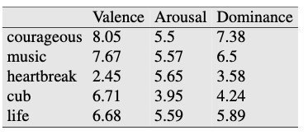
Connotations
Là ngữ nghĩa của một từ liên quan tới cảm xúc, quan điểm, ý kiến cá nhân của người đọc, người viết.
VD: cảm xúc tích cực (happy), cảm xúc tiêu cực (sad). Đánh giá tích cực (great, love), đánh giá tiêu cực (terrible, hate).
Các khía cạnh liên quan về mặt cảm xúc (tính theo mức độ cảm xúc tích cực) (Osgood et al., 1957):
valence (tạm dịch: mức độ)
arousal (tạm dịch: cường độ)
dominance (tạm dịch: uy lực).
VD:
happy sẽ có valence cao, annoyed sẽ có mức độ thấp.
excited sẽ có arousal cao, calm sẽ có arousal thấp.
important sẽ có dominance cao, influenced sẽ có dominance thấp.

Slide 13
Vector ngữ nghĩa
Mục đích: biểu diễn ngữ nghĩa của từ.
Định nghĩa về ngữ nghĩa của từ:
The meaning of a word is its use in the language (Ludwig Wittgenstein)
Như vậy, ý nghĩa của một từ được thể hiện qua ngữ cảnh xung quanh nó.
Ngữ cảnh xung quanh ở đây chính là các từ xung quanh.

Slide 14
Ví dụ về ý nghĩa của từ
Ong choi is delicious sautéed with garlic.
Ong choi is superb over rice
Ong choi leaves with salty sauces
…spinach sautéed with garlic over rice
Chard stems and leaves are delicious
Collard greens and other salty leafy greens
Kết luận: Ongchoi is a leafy green like spinach, chard, or collard greens
Kết luận ý nghĩa của từ Ong choi dựa vào tần suất xuất hiện của các từ xung quanh nó như: spinach , chard , collard greens, ....

Slide 15

Thế Ong choi thực ra là gì ?
空心菜
kangkong
rau muống
…

Slide 16
Spinach, Chard, Collard
Spinach (rau chân vịt)
Collard (cải búp)
Chard (Rau lá xanh Thuỵ Sĩ)

Slide 17
Word embedding
Biểu diễn ngữ nghĩa 1 từ (word) bằng một vector.
Khái niệm embedding có nghĩa là “nhúng” từ vào không gian vector.
Đây là kỹ thuật rất cơ bản để biểu diễn ngữ nghĩa của 1 từ thông qua ngữ cảnh xung quanh nó.
Khái niệm embedding ở đây dùng để chỉ vector biểu diễn cho các từ.

Slide 18
Two-dimensional (t-SNE) projection of embeddings
Similar words are "nearby in space"

Slide 19
Word và vector
Co-occurrence matrix (tạm dịch: Ma trận đồng hiện) là công cụ dùng để biểu diễn vector ngữ nghĩa của một từ thông qua tần suất xuất hiện của từ đó trong một ngữ cảnh cụ thể.
Có 2 dạng Co-occurent matrix thường gặp:
Ma trận term-document.
Ma trận word-word.

Slide 20
Biểu diễn bằng ma trận term-documents
Mỗi dòng biểu diễn cho 1 từ trong tập từ vựng.
Mỗi cột biểu diễn cho một document (tạm dịch là: văn bản).
Mỗi ô thể hiện số lần xuất hiện của một từ đang xét trong một văn bản cụ thể.

Slide 21
Ví dụ
Có 4 văn bản:
D1: As you like it (W. Shakespeare).
D2: Twelfth Night (W. Shakespeare).
D3: Julius Caesar.
D4: Henry V.
Ghi chú: D1 và D2 là 2 tác phẩm hài kịch, còn D3 và D4 là 2 tác phẩm lịch sử.

Slide 22
Term-document matrix
Mỗi văn bản được biểu diễn thành dạng vector từ.

Slide 23
Nhận xét
Trong các tác phẩm hài kịch của Shakespeare, chữ “fool” xuất hiện rất nhiều:
As you like it xuất hiện 36 lần.
Twelfth night xuất hiện 58 lần.
Ở các tác phẩm về lịch sử, chữ “good” xuất hiện nhiều lần:
Julius Caesar: 62 lần.
Henry V.: 89 lần.
➔ hai văn bản được xem là “tương tự” nhau nếu vector biểu diễn từ của 2 văn bản tương tự nhau.

Slide 24
Visualizing document vectors

Slide 25
Word-word co-occurrence matrix
Mỗi dòng biểu diễn cho 1 từ đích (target) trong tập từ vựng.
Mỗi cột sẽ biểu diễn cho cho một từ trong tập từ vựng có cùng ngữ cảnh (context) với từ đích.
Mỗi ô thể hiện giá trị xuất hiện của 2 từ trên trong cùng 1 ngữ cảnh nhất định.

Slide 26
Ví dụ
Các từ: cherry, strawberry, digital và information là các từ đích.
Ngữ cảnh xung quanh của các từ đích là 4 từ lần lượt bên trái, và bên phải của từ đích.

Slide 27
Word-word co-occurrence matrix
Ma trận Co-occurent của 4 từ: cherry, strawberry, digital và information trong bộ Wikipedia
Ví dụ về sự xuất hiện của từ pie (context) xung quanh từ digital. Giả định ngữ cảnh là 4 từ xung quanh từ digital
I love a digital pie.....
What's digital is often a pie.....
May I have some digital pie....
Digital world necessitates pie eating ....
There's something digital about this pie .....

Slide 28
Visualizing words vectors
Vấn đề: Định lượng sự tương đồng giữa 2 vector bằng cách nào ?
➔ Độ đo tương đồng.

Slide 29
Cosine similarity
dot product !!
(Tích vô hướng)
chiều dài của vector

Slide 30
Một số lưu ý
Giá trị cosine = -1 ➔ 2 vector ngược nhau.
Giá trị cosine = 1 ➔ 2 vector giống nhau.
Giá trị cosine = 0 ➔ 2 vector trực giao.

Slide 31
Cosine examples
 | pie | data | computer
cherry | 442 | 8 | 2
digital | 5 | 1683 | 1670
information | 5 | 3982 | 3325

Slide 32
Visualizing cosines (well, angles)

Slide 33
Vấn đề với cosine
Cosine dựa trên phép tính dot product.
Các đặc điểm của dot product:
Dot product is higher if a vector is longer (has higher values in many dimension).
Frequent words (of, the, you) have long vectors (since they occur many times with other words).
Như vậy, sự xuất hiện của các từ như: of, the sẽ cho kết quả dot product cao → giá trị cosine cao.
Các từ như of, the có thực sự mang nhiều ý nghĩa ??

Slide 34
Các kỹ thuật nhúng từ
tf-idf
word2vec
Kỹ thuật xác định trọng số của một từ dựa trên việc đếm tần suất xuất hiện của nó.
Dễ sử dụng.
Sparse vector.
Dự đoán khả năng xuất hiện của 1 từ dựa vào các từ trước nó.
Cần phải huấn luyện mô hình.
Dense vector.

Slide 35
Các phương pháp đánh trọng số cho từ
Thay vì sử dụng phương pháp đếm tần suất xuất hiện, ta sử dụng phương pháp đánh trọng số. Có 2 phương pháp như sau:
TF-IDF (Salton, 1971)
Pointwise mutual information (PMI).
(Đọc thêm Chương Vector Semantics and Embeddings trong sách Speech and Language Processing)

Slide 36
TF-IDF
Gồm 2 thành phần:
Term frequency: Đo lường độ phổ biến của 1 từ t bằng cách đếm tần suất xuất hiện của từ t.
tf_{t,d} = log₁₀(count(t,d)+1)
Inverse document frequency: Đo lường mức độ hiếm của một từ t trong tập dữ liệu.
Nhân lại với nhau:
N: Tổng số văn bản.
df_{t} số văn bản chứa từ t.

Slide 37
Ví dụ:
Trong một vở kịch của Shakespeare, chữ “Romeo” và “action” được đếm tần suất như sau:

Slide 38
Ví dụ (tt)
Bảng sau trình bày tần suất xuất hiện của một số từ trong toàn bộ 37 vở kịch của Shakespeare.
Chữ “sweet” và “good” xuất hiện trong toàn bộ 37 vở kịch. Đây là một trong các từ được nhà văn Shakespeare thích dùng (Jurafsky, 2014, p. 175).

Slide 39
Đánh trọng số cho “Romeo” và “action”
TF-IDF (”Romeo”) = count(t,d) x idf(t,d) = log₁₀(113) x log10(37/1) = 3.21
TF-IDF (“action”) = count(t,d) x idf(t,d) = log₁₀(113) x log10(37/31) = 0.15

Slide 40
Tương tự - tính TF-IDF cho các từ khác
TF
IDF
TF-IDF

Slide 41
Tập văn bản D và tập từ vựng V
D1: Data Base System Concepts
D2: Introduction to Algorithms
D3: Computational Geometry: Algorithms and Applications
D4: Data Structures and Algorithm Analysis on Massive Data Sets
D5: Computer Organization
Xét tập từ vựng (8 từ):
V = {
w1= data,
w2= system,
w3= algorithm,
w4=computer,
w5= geometry,
w6= structures,
w7= analysis,
w8= organization
}

Slide 42
Yêu cầu
Sử dụng công thức TF-IDF để tính trọng số của các từ trên trong tập văn bản D.
Thể hiện quan hệ giữa các văn bản thông qua 2 từ: computer và algorithm

Slide 43
Tính TF – ma trận term-document
 | D1 | D2 | D3 | D4 | D5
data | 2 | 1 | 1 | 3 | 1
system | 2 | 1 | 1 | 1 | 1
algorithm | 1 | 2 | 2 | 2 | 1
computer | 1 | 1 | 2 | 1 | 2
geometry | 1 | 1 | 2 | 1 | 1
structure | 1 | 1 | 1 | 2 | 1
analysis | 1 | 1 | 1 | 2 | 1
organization | 1 | 1 | 1 | 1 | 2

Slide 44
Tính IDF
data: xuất hiện trong văn bản D1, D4 => df = 2, idf = log10(5/2) = 0.39
system: xuất hiện trong văn bản D1 => df = 1, idf = log10(5/1) = 0.69
algorithm: xuất hiện trong văn bản D2, D3, D4 => df = 3, idf = log10(5/3) = 0.22
computer: xuất hiện trong văn bản D5 => df = 1, idf = log10(5/1) = 0.69
geometry: Xuất hiện trong văn bản D3 => df = 1, idf = log10(5/1) = 0.69
structure: Xuất hiện trong văn bản D1 => df = 1, idf = log10(5/1) = 0.69
analysis: Xuất hiện trong văn bản D4 => df = 1, idf = log10(5/1) = 0.69
organization: xuất hiện trong văn bản D5 => df = 1, idf = log10(5/1) = 0.69

Slide 45
Tính TF-IDF – ma trận term-document
 | D1 | D2 | D3 | D4 | D5
data | 0.78 | 0.39 | 0.39 | 1.17 | 0.39
system | 0.78 | 0.69 | 0.69 | 0.69 | 0.69
algorithm | 0.22 | 0.44 | 0.44 | 0.44 | 0.22
computer | 0.69 | 0.69 | 1.38 | 0.69 | 1.38
geometry | 0.69 | 0.69 | 1.38 | 0.69 | 0.69
structure | 0.69 | 0.69 | 0.69 | 1.38 | 0.69
analysis | 0.69 | 0.69 | 0.69 | 1.38 | 0.69
organization | 0.69 | 0.69 | 0.69 | 0.69 | 1.38

Slide 46
Thể hiện quan hệ giữa các văn bản thông qua 2 từ: computer và algorithm
D1 = [0.69, 0.22]
D2 = [0.69, 0.44]
D3 = [1.38, 0.44]
D4 = [0.69, 0.44]
D5 = [1.38, 0.22]
algorithm
D2
D3
D4
D1
D5
computer

Slide 47
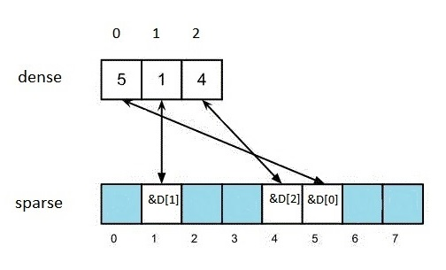
Sparse vector vs Dense vector.
tf-idf vectors are
long (length |V|= 20,000 to 50,000)
sparse (most elements are zero)
Alternative: learn vectors which are
short (length 50-1000)
dense (most elements are non-zero)

Slide 48
Vì sao dense vector tốt hơn
Ít trọng số học hơn => dễ tinh chỉnh tham số khi huấn luyện.
Có tính khái quát nhiều hơn.
Dễ bắt được tính synonymy của từ:
car và automobile là 2 từ đồng nghĩa (synonyms); nhưng sẽ có chiều (dimension) khác nhau.

Slide 49
Các kỹ thuật biến đổi từ sparse thành dense vector
“Neural Language Model”-inspired models
Word2vec (skipgram, CBOW), Glove.
Singular Value Decomposition (SVD)
Contextual Embeddings (ELMo, BERT)

Slide 50
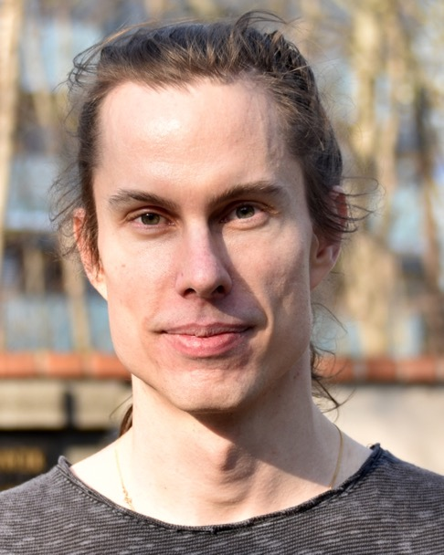
Word2VEC
Ý tưởng chính: predict rather than count .
Thay vì đếm số lần xuất hiện của từ w bất kỳ xung quanh từ “apricot”, Word2VEC sẽ dự đoán xem xác suất từ w xuất hiện khi biết từ apricot là bao nhiêu?
Tomáš Mikolov
https://arxiv.org/abs/1310.4546

Slide 51
Ý tưởng
... lemon, a [tablespoon of apricot jam, a] pinch ...
Input: Cho bộ (w,c)
với w là từ đích, c là từ xuất hiện khi biết từ w (ngữ cảnh).
Output: Xác suất c là ngữ cảnh thực sự của w. Ký hiệu là:
P(+|w,c).
Xác suất để c không là ngữ cảnh thực sự của w:
P(-|w,c) = 1 - P(+|w,c).
VD: Cho 2 bộ: (apricot, jam) và (apricot, lemon)
Tính xác suất để jam là ngữ cảnh thực sự của w thay vì lemon.
P(+| apricot, jam) = ?

Slide 52
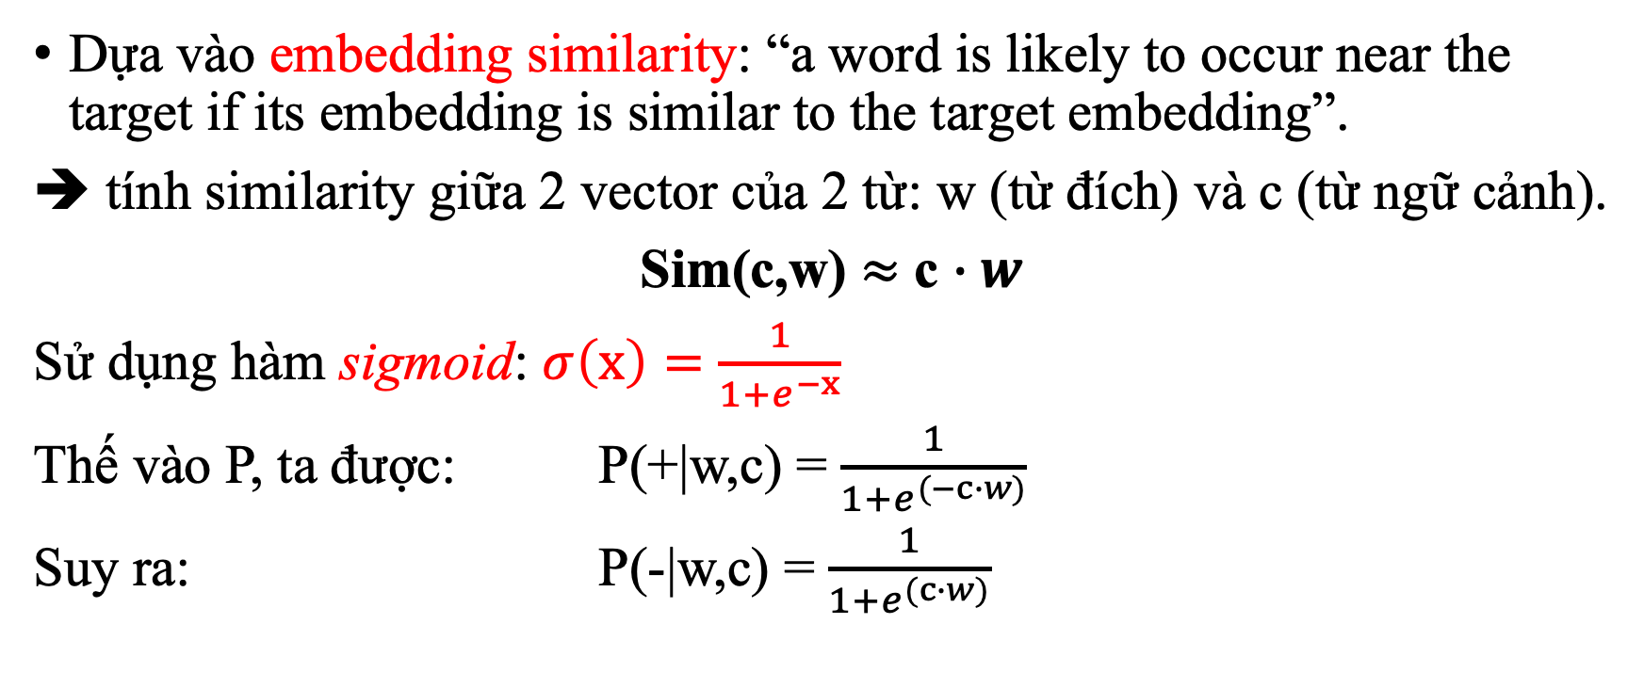
Tính xác suất P
Dựa vào embedding similarity: “a word is likely to occur near the target if its embedding is similar to the target embedding”.
➔ tính similarity giữa 2 vector của 2 từ: w (từ đích) và c (từ ngữ cảnh).
Sim(c,w) $≈$ c $∙w$
Sử dụng hàm sigmoid: $σ\left(x\right)=\frac{1}{1+e^{−x}}$
Thế vào P, ta được: P(+|w,c) = $\frac{1}{1+e^{(−c∙w)}}$
Suy ra: P(-|w,c) = $\frac{1}{1+e^{(c∙w)}}$

Slide 53
Skip-gram
Dự đoán xác suất các từ c₁, c₂, ... c_{L} là ngữ cảnh thực sự của w.
Giả định rằng các từ ngữ cảnh c₁, c₂, ... c_{L} độc lập nhau.

Slide 54
Skip-gram with negative example
Nhắc lại ý tưởng về Word2VEC: dự đoán xem xác suất từ w xuất hiện khi biết từ apricot là bao nhiêu?
Huấn luyện một mô hình trả lời cho câu hỏi: từ c có phải là từ ngữ cảnh của từ apricot hay không ➔ mô hình nhị phân.
Để huấn luyện mô hình nhị phân, cần cả positive và negative example.
Để tạo ra negative example ➔ Lấy ngẫu nhiên k từ trong tập từ vựng không phải là ngữ cảnh của từ w.

Slide 55
Skip-gram with negative sampling
…lemon, a [tablespoon of apricot jam, a] pinch…
c1 c2 [target] c3 c4

Slide 56
Huấn luyện skip-gram with negative sampling
Cho bộ dữ liệu huấn luyện ban đầu gồm: positive và negative training.
Khởi tạo tập các embedding ban đầu.
Mục tiêu huấn luyện:
Maximize the similarity of the target word, context word pairs (w , c_{pos}) drawn from the positive data.
Minimize the similarity of the (w , c_{neg}) pairs drawn from the negative data.
Hàm mất mát (loss function):
k là số lượng negative example.

Slide 57
Intuition of one step of gradient descent

Slide 58
Mục tiêu huấn luyện
Tối ưu hàm mất mát (loss function):
Công cụ sử dụng: gradient descent!!

Slide 59
Tính đạo hàm của hàm mất mát

Slide 60
Cập nhật trọng số cho w theo GD
Start with randomly initiatized C and W matrices, then incrementally do updates

Slide 61
Summary: How to learn word2vec (skip-gram) embeddings
Start with V random d-dimentional vectors as initial embeddings
Train a classifier based on embedding similarity
Take a corpus and take pairs of words that co-occur as positive examples
Take pairs of words that don't co-occur as negative examples
Train the classifier to distinguish these by slowly adjusting all the embeddings to improve the classifier performance
Throw away the classifier code and keep the embeddings.

Slide 62
Các đặc điểm của embedding
Đặc điểm 1: Different types of similarity or association.
Đặc điểm 2: Analogy/Relational Similarity.

Slide 63
Đặc điểm 1: The kinds of neighbors depend on window size
Large windows (C= +/- 5) : nearest words are related words in same semantic field
Hogwarts nearest neighbors are Harry Potter world:
Dumbledore, Half-blood, Malfoy
Small windows (C= +/- 2) : nearest words are similar nouns, words in same taxonomy
Hogwarts nearest neighbors are other fictional schools
Sunnydale, Evernight, Blandings

Slide 64
Đặc điểm 2: Analogical relations
The classic parallelogram model of analogical reasoning (Rumelhart and Abrahamson 1973)
To solve: "apple is to tree as grape is to _____"
Add apple – tree to grape to get vine

Slide 65
Analogical relations via parallelogram
The parallelogram method can solve analogies with both sparse and dense embeddings (Turney and Littman 2005, Mikolov et al. 2013b)
king – man + woman is close to queen
Paris – France + Italy is close to Rome
For a problem a:a*::b:b*, the parallelogram method is:

Slide 66

Hiện tượng Bias trong embedding
Train embeddings on different decades of historical text to see meanings shift
~30 million books, 1850-1990, Google Books data
William L. Hamilton, Jure Leskovec, and Dan Jurafsky. 2016. Diachronic Word Embeddings Reveal Statistical Laws of Semantic Change. Proceedings of ACL.

Slide 67
Tổng kết
Trong word embedding, một từ sẽ được biểu diễn dưới dạng một vector – gọi là vector nhúng từ (word embedding). Mỗi vector sẽ có số chiều cố định.
Có 2 dạng biểu diễn bằng vector: vector thưa (sparse) và vector dầy (dense).
Biểu diễn sparse vector: TF-IDF.
Biểu diễn dense vector: Skip-grams.
Huấn luyện classifier trong embedding: dự đoán từ có khả năng xuất hiện nhất với từ đích (target) dựa vào “ngữ cảnh”.
Tính toán độ tương đồng của các vector: cosine và dot product.

Slide 68
Xây dựng word embedding đơn giản

Slide 69
Bộ dữ liệu huấn luyện
Bộ dữ liệu UIT-VSFC.
Công bố khoa học: K. V. Nguyen, V. D. Nguyen, P. X. V. Nguyen, T. T. H. Truong and N. L. Nguyen, "UIT-VSFC: Vietnamese Students’ Feedback Corpus for Sentiment Analysis", KSE 2018.
Số lượng dữ liệu: khoảng hơn 16,000 câu.
Thư viện sử dụng: gensim
https://pypi.org/project/gensim/

Slide 70
Đọc dữ liệu
import pandas as pd
X_train = pd.read_csv('uit-vsfc/train/sents.txt’, sep='\n', header=None, index_col=None)
X_train = X_train.iloc[:, 0]

Slide 71
Tách từ
from pyvi import ViTokenizer
sentences = X_train.values tokenized_sentences = []
for s in sentences:
tokenized_sentences.append(
ViTokenizer.tokenize(s).split()
)

Slide 72
Huấn luyện mô hình Word2Vec
import multiprocessing
from gensim.models import Word2Vec
w2v_model = Word2Vec(min_count=20, window=2, size=300)
w2v_model.build_vocab(tokenized_sentences)
w2v_model.train(tokenized_sentences, total_examples=w2v_model.corpus_count,
epochs=30, report_delay=1
)

Slide 73
Lưu lại bộ word embedding
Lưu dạng txt:
w2v_model.wv.save_word2vec_format('w2v_vsfc.txt', binary=False)
Lưu dạng binary:
w2v_model.wv.save_word2vec_format('w2v_vsfc.bin', binary=True)

Slide 74
Sử dụng
Lấy ra vector của từ “giảng_dạy”:
print(w2v_model[”giảng_dạy”])
Analogical reasoning: “giảng_dạy” + “đồ_án” – “kiểm_tra” is to ___
w2v_model.wv.most_similar(
positive=["giảng_dạy", "đồ_án"], negative=["kiểm_tra"],
topn=1
)
Hãy thực hiện thử và cho biết kết quả nhé ☺

